Slide 1
Типи розширень зображень та їх різниця

Slide 2
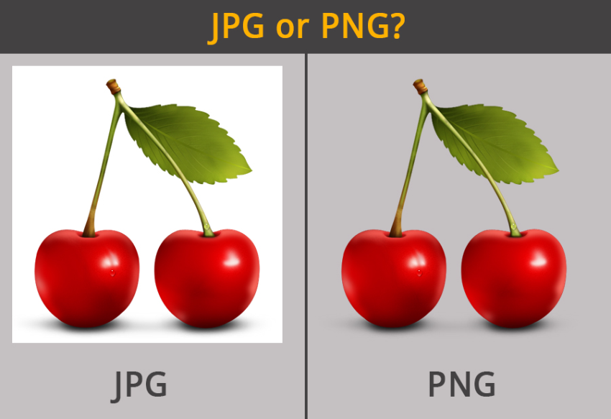
PNG (Portable Network Graphics)
Формат для зображень із прозорістю.
Висока якість, не втрачає дані при збереженні.
Висока якість, не втрачає дані при збереженні.
Чудово підходить для логотипів, іконок і графіки з текстом.
PNG забезпечує кращу якість і підтримує прозорість, але файл важчий.

Slide 3
JPG або JPEG (Joint Photographic Experts Group)
Формат для фотографій та великих зображень.
Стиснення з деякою втратою якості (але це майже непомітно).
Підходить для вебсайтів і соціальних мереж через малий розмір файлу.
JPG/JPEG краще стискає зображення, зменшуючи розмір файлу, але втрачає частину якості.
Різниці між JPG та JPEG фактично немає. Це один і той самий формат зображень, просто різні назви

